Slide 1
Qui étaient les Premiers Peuples et comment organisaient-ils leurs sociétés?
LES NOTES
# 1
Situation d’apprentissage 1.1
L’Histoire des Autochtones au Canada – Site Web du Gouvernement du Canada
Première partie – Les Premières Nations d'antan : les six principaux groupes géographiques
https://www.rcaanc-cirnac.gc.ca/fra/1100100013778/1607903934135
Découvrir le Canada : Les droits et responsabilités liées à la citoyenneté
© Sa Majesté la reine du chef du Canada, représentée par le ministre de Citoyenneté et Immigration Canada, 2021.

Slide 2
L'histoire des Autochtones au Canada
L’histoire des Autochtones au Canada remonte à loin dans le passé, avant l’arrivée des colons européens (Jacques Cartier - 1534).
L’histoire des Autochtones raconte les interactions variées entre divers peuples, le commerce, les conflits, et la concurrence pour les terres et les ressources.
L’histoire des Premières Nations, des Inuits et des Métis ont joué, et continuent de jouer, des rôles importants dans le développement et l’avenir de notre pays.

Slide 3
Les Premières Nations : les six principaux groupes géographiques
Avant l'arrivée des Européens, les Premières Nations du Canada étaient groupées selon les six principales régions géographiques du pays.
Les Premières Nations des régions boisées
Les Premières Nations Iroquoises
Les Premières Nations des Plaines
Les Premières Nations du Plateau
Les Premières Nations de la côte du Pacifique
Les Premières Nations des bassins des fleuves Mackenzie et Yukon

Slide 4
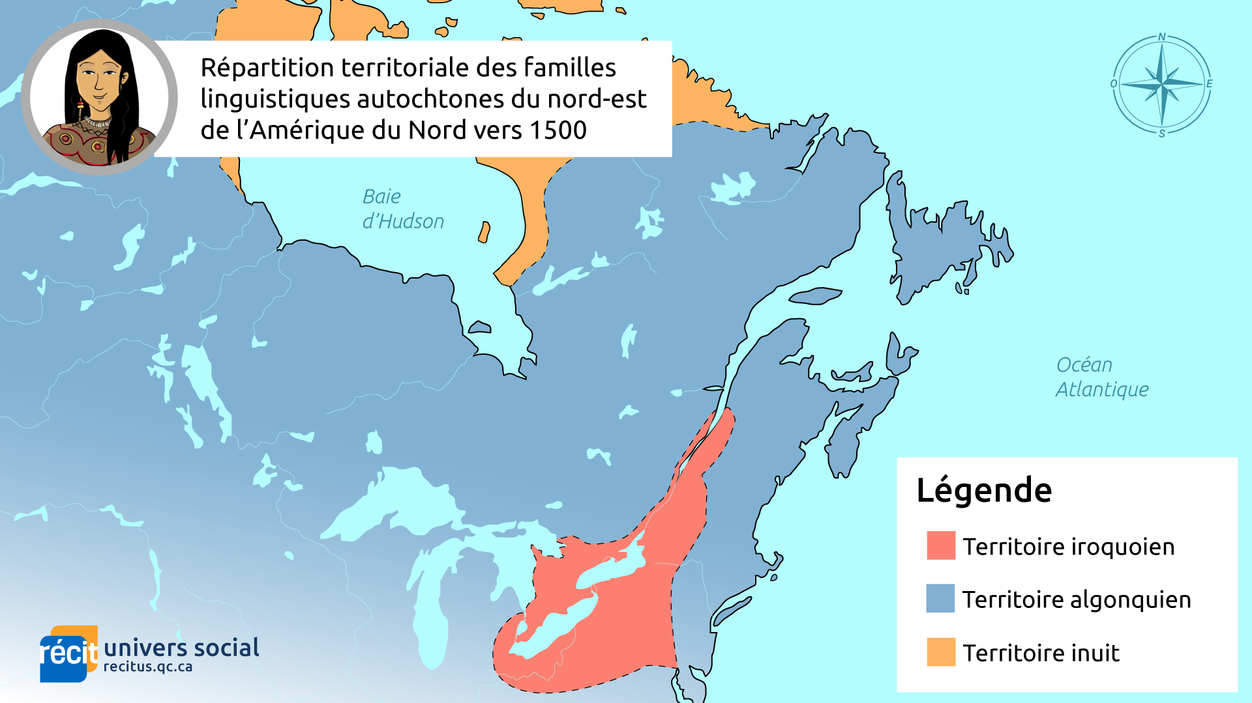

Slide 5
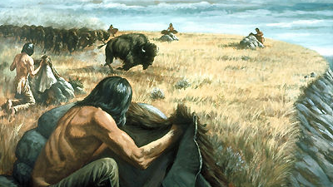
Chasse aux bisons, diriger un troupeau vers une falaise. Avant de posséder des chevaux, les populations des plaines, comme les Pieds-Noirs, avaient recours à des tactiques pour canaliser le troupeau de bisons en direction d'une falaise.(art de Gerald Lazare)

Slide 6
Organisation sociale
Les Premières Nations des régions boisées étaient composées de groupes indépendants qui possédaient leur propre territoire de chasse. En règle générale, un chef gagnait son titre après avoir démontré un grand courage ou de considérables habiletés en chasse.
Les Premières Nations iroquoises ne se déplaçaient pas pour trouver leur nourriture. Excellents agriculteurs, ces peuples du Sud cultivaient chaque année des récoltes de maïs, de haricots et de courges, qui comblaient amplement leurs besoins.
Les Premières Nations des Plaines ont adopté les systèmes sociaux stratifiés des Premières Nations de la côte du Pacifique, composés de nobles, de gens du peuple et d'esclaves.

Slide 7
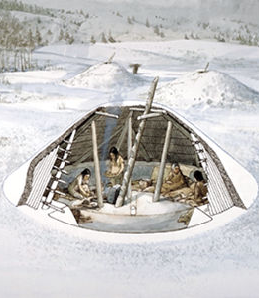
Les maisons semi-souterraines sont les habitations d'hiver des peuples du Plateau.
Il n'y a qu'une seule entrée aménagée sur le dessus et elle n'est accessible que par une échelle.(artwork par Gordon Miller)

